Slide 1
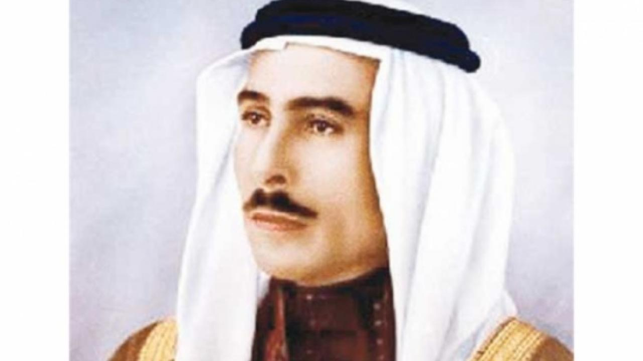
الملك طلال بن عبدالله
عمل الطالبة : تارا ابو جاموس

Slide 2
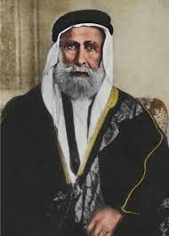
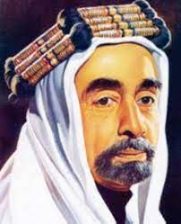
ولد الملك طلال في عام 1909في مكة المكرمة وهو الابن الأكبر للملك عبدالله بن الحسين
الأول مؤسس المملكة الأردنية الهاشمية ، وجده الحسين بن علي قائد الثورة العربية الكبرى.
الملك عبدالله الاول الحسين بن علي
في عام 1942 التحق بإحدى كتائب الجيش العربي الأردني واشترك في معظم التمارين العسكرية التي قامت بها تلك الكتائب.

Slide 3
وعندما بدأت الحرب في فلسطين عام 1948أمضى وقتاً طويلاً في الخطوط الأمامية يحث الجنود على القتال وعلى الاحتفاظ بمواقعهم.
تولى الملك طلال الحكم بعد اغتيال والده بالرصاص في مدينة القدس عام 1951 -1952.
اهم انجازاته :
إصدار دستور عام 1952.
إقرار حقّ التعليم المجاني.
اصدار قانون خط السكة الحديدية عام 1952.
شُكلت قوة خفر السواحل الأردنية في خليج العقبة.
توطيد العلاقات الأردنية مع كل من السعودية وسوريا ومصر.

Slide 4
صفاته وأولاده :
كان الملك طلال يتصف باللطف والتهذيب وحسن الخلق .
كان للملك طلال عدة ابناء : الملك الحسين الذي أصبح ملك الأردن والأميران محمد والحسن
والأميرة بسمة.
وفاته :
نتيجة للاوضاع الصحية التي أصابت الملك طلال بن عبدالله فقد تنحى عن العرش .
وتوفي في اسطنبول عام 1972 ونقل جثمانه إلى عمان ودُفن في الأضرحة الملكية في قصر رغدان.

